Slide 1
서비스 기획서 양식
2020-01-01
Ver. 1.0
㈜프리모아
확 인 | 작성자 | 검수 | 최종 승인 자
 | O과장 | O부장 | 대표이사

Slide 2
문서이력
버전 | 변경일자 | page | 내 용 | 작성자
v.0.1 | 2021-09-07 | - | 최초작성 | DS
v.0.2 | 2021-09-13 | 4 | 와이어 프레임 재설계 | DS

Slide 3

OJO 서비스 개요
구분 | 내용
기획 서비스 | 숙소 추천 서비스
기획 배경 | 코로나 시대 속 개인적이고 안전한 여행 트렌드의 등장 인스타그램 감성트렌드를 추구하는 여행 수요 증가
기획 목적 | 코로나 관련 안전정보 제공 코로나 시대 안전한 여행을 위한 안전한 숙소 정보 제공 개인의 취향에 맞춘 인스타그램 감성 숙소 추천
기대 효과 | 소규모 숙박업 위주의 여행숙박업 활성화 지원 여행지 밀집의 완화와 여행지 지역 분산의 활성화 지원
주요 기능 | 코로나 안전정보 제공 (지역별 거리두기 단계, 확진자 증감) 개인의 특색과 취향에 맞는 여행 숙소 정보 제공 사용자 로그 기반 유사숙소 추천 지역별 여행 수요 정보 제공(?)
주요 고객 | MZ세대 및 트렌드에 민감한 여행 수요층(가족, 연인, 개인) 개인 단위의 소규모 숙박업자 디지털 마케팅 트렌드 관련 기업체
서비스 채널 | PC
기타(오픈시점 등) | 2021년 10월 08일

Slide 4
클라이언트 유저 플로우
선호하는
숙소유형 선택
추천 숙소리스트 확인
적절한 숙소가
리스트에 있습니까?
Yes
NO
숙소 유형을 재선택하겠습니까?
Yes
시작
선호하는 숙소유형이 있습니까?
NO
숙소 상세정보
확인
완료
NO
둘러보기
선택
대체숙소 추천받기
인기숙소 리스트 확인

Slide 5
숙소 추천 서비스
DEVELOP Description
1 | 백그라운드 이미지 고정노출
2 | 사용자 행동유도 텍스트 바 사용자의 취향 파악을 위한 명시적 질문.
3 | 구성요소 키워드 속성에 맞는 이미지 노출 여행 속성에 맞는 키워드 제시
4 | 추천 기준이 될 수 있는 이미지 및 텍스트 선택 기능
5 | 여행 키워드 9개 노출 후 스크롤 처리
background Image
1
Text
sample(‘선호하는 여행 키워드을 선택해 주세요’)
2
4
image
image
image
3
keyword
keyword
keyword
keyword
image
image
image
keyword
keyword
keyword
5
Notes:
랜딩페이지에 간단한 소개 / 숙소유형 선택 키워드 노출 & 코로나 정보 텍스트 제공 (확진자 증감 정보)
숙소 리스트 페이지 (코로나 단계별 선택)
숙소 상세페이지

Slide 6
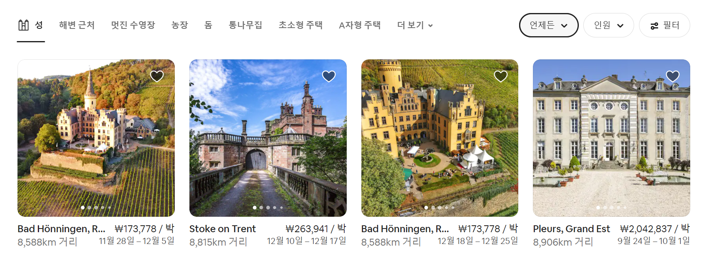
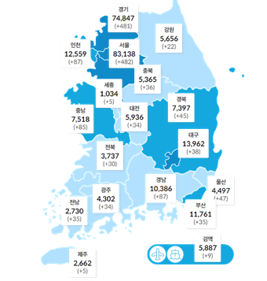

DEVELOP Description
1 | 아이템 리스트 페이지에선 배경이미지 제공 안함.
2 | 상단 테마 이미지 & 텍스트 바 - 텍스트에 추천 아이템 개수 표시
3 | 구성요소 좋아요 표시는 아이템 이미지 상단 우측 하트 표시 아이템 구성요소는 숙소 대표이미지, 숙소명, 인원, 지역, 코로나 단계 상단에는 필터링 바
4 | 구성요소 필터링 요소는 지역, 코로나 단계, 숙소 유형, 인원
5 | 실시간 지역별 코로나 단계 현황 및 확진자 증감추이 정보 지도 사이드바 처리 지속적인 확인이 가능하도록 함
6 | 리스트는 4열 기준 노출 후 스크롤 처리 우측 하단 top버튼 기능 제공
숙소 리스트
background Image(없음)
1
Image - 선택한 테마 이미지
Text
sample(‘선택하신 여행테마의 감성숙소리스트 %개 입니다.’)
2
3
4
5
지역
코로나단계
숙소 유형
인원
6
top

Slide 7
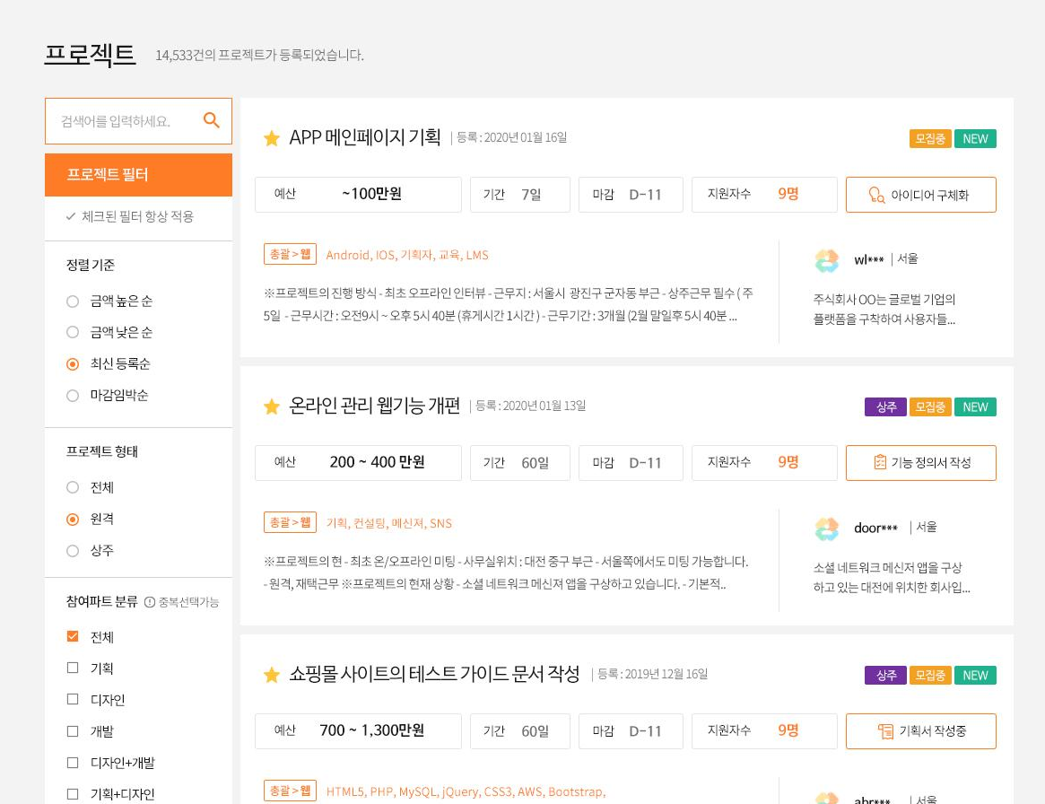

DEVELOP Description
1 | 기본정보 페이지를 프로젝트 리스트 디폴트로 노출
2 | 검색/필터/소팅 바 필터에 따라 소팅이 구분됨.
3 | 구성요소 즐겨찾기 ☆표시는 비회원/파트너 회원에만 노출(클라이언트 노출하지 않음) 제목 | 등록일자, 모집중, 상주여부, 신규여부 체크 마크
4 | 구성요소 예산 만원단위로 작성 기간 일단위 노출 마감 D-로 표기하되 마감 당일의 경우 HH시간 MM분 으로 표기하며 마감 후에는 마감 표기함 지원자 수가 99가 넘는 경우 99+로 표기 기획단계 4단계 노출 : 아이디어단계, 기능정의서 작성, 기획서 작성중, 상세기획서 작성
5 | 구성요소 프로젝트 분야 1차 + 하위분야 | 필요기술 프로젝트 상세내용 2줄까지 노출 + 말줄임 표기 클라이언트 ID, 프로필이미지, 회사소개 작성
6 | 리스트는 10개까지 노출 후 페이징 처리
안전한 IT 외주:아웃소싱 플랫폼 프리모아
1
2
3
4
5
스토리보드
- PC 웹 기획 | 스토리보드는 UI(User Interface)라고 불리우는 서비스의 화면을 설계하고 실제 작업자에게 작업할 사항을 전달하는 문서입니다.
PC웹 또한 마찬가지로 와이어 프레임 형태로 기획서를 작성합니다.
기획서 토대로 UX(User Experience)에 맞춰 디자인을 하며, 기획서와 구성요소는 같으나 UI가 변경되는 경우 개발에 이해를 돕기 위해 디자인 된 화면을 토대로 기획서를 다시 작성할 수 있습니다.
6

Slide 8
DEVELOP Description
1 | 기본정보 페이지를 프로젝트 리스트 디폴트로 노출
2 | 검색/필터/소팅 바 필터에 따라 소팅이 구분됨.
3 | 구성요소 즐겨찾기 ☆표시는 비회원/파트너 회원에만 노출(클라이언트 노출하지 않음) 제목 | 등록일자, 모집중, 상주여부, 신규여부 체크 마크
4 | 구성요소 예산 만원단위로 작성 기간 일단위 노출 마감 D-로 표기하되 마감 당일의 경우 HH시간 MM분 으로 표기하며 마감 후에는 마감 표기함 지원자 수가 99가 넘는 경우 99+로 표기 기획단계 4단계 노출 : 아이디어단계, 기능정의서 작성, 기획서 작성중, 상세기획서 작성
5 | 구성요소 프로젝트 분야 1차 + 하위분야 | 필요기술 프로젝트 상세내용 2줄까지 노출 + 말줄임 표기 클라이언트 ID, 프로필이미지, 회사소개 작성
6 | 리스트는 10개까지 노출 후 페이징 처리
안전한 IT 외주:아웃소싱 플랫폼 프리모아
1
2
3
4
5
스토리보드
- PC 웹 기획 | 스토리보드는 UI(User Interface)라고 불리우는 서비스의 화면을 설계하고 실제 작업자에게 작업할 사항을 전달하는 문서입니다.
PC웹 또한 마찬가지로 와이어 프레임 형태로 기획서를 작성합니다.
기획서 토대로 UX(User Experience)에 맞춰 디자인을 하며, 기획서와 구성요소는 같으나 UI가 변경되는 경우 개발에 이해를 돕기 위해 디자인 된 화면을 토대로 기획서를 다시 작성할 수 있습니다.
6

Slide 9
DEVELOP Description
1 | 기본정보 페이지를 프로젝트 리스트 디폴트로 노출
2 | 검색/필터/소팅 바 필터에 따라 소팅이 구분됨.
3 | 구성요소 즐겨찾기 ☆표시는 비회원/파트너 회원에만 노출(클라이언트 노출하지 않음) 제목 | 등록일자, 모집중, 상주여부, 신규여부 체크 마크
4 | 구성요소 예산 만원단위로 작성 기간 일단위 노출 마감 D-로 표기하되 마감 당일의 경우 HH시간 MM분 으로 표기하며 마감 후에는 마감 표기함 지원자 수가 99가 넘는 경우 99+로 표기 기획단계 4단계 노출 : 아이디어단계, 기능정의서 작성, 기획서 작성중, 상세기획서 작성
5 | 구성요소 프로젝트 분야 1차 + 하위분야 | 필요기술 프로젝트 상세내용 2줄까지 노출 + 말줄임 표기 클라이언트 ID, 프로필이미지, 회사소개 작성
6 | 리스트는 10개까지 노출 후 페이징 처리
안전한 IT 외주:아웃소싱 플랫폼 프리모아
1
2
3
4
5
스토리보드
- PC 웹 기획 | 스토리보드는 UI(User Interface)라고 불리우는 서비스의 화면을 설계하고 실제 작업자에게 작업할 사항을 전달하는 문서입니다.
PC웹 또한 마찬가지로 와이어 프레임 형태로 기획서를 작성합니다.
기획서 토대로 UX(User Experience)에 맞춰 디자인을 하며, 기획서와 구성요소는 같으나 UI가 변경되는 경우 개발에 이해를 돕기 위해 디자인 된 화면을 토대로 기획서를 다시 작성할 수 있습니다.
6

Slide 10



DEVELOP Description
1 | 모바일 웹 랜딩 페이지 최초접속 또는 비 로그인 상태에서 m.freemoa.net 접속 시 페이지 노출
2 | 클라이언트 페이지 이동 버튼(전체영역) m.freemoa.net/cmain
3 | 프리랜서 페이지 이동 버튼(전체영역) m.freemoa.net/fmain
4
5
6
1
Logo image
IT 아웃소싱 플랫폼 프리모아
기획서 토대로 나온 디자인/개발 산출물
Fast / Trust / Safe / Easy
프로젝트를
의뢰하는
클라이언트
프로젝트를
수행하는
프리랜서
2
3
DESIGN Description
1 | 프리모아 로고 포함 디자인. 메인 랜딩이기 때문에 간결하고 컬러는 로고 내 컬러와 통일감을 주되 신뢰감 있는 컬러 위주로 사용, 가독성 중요.
2, 3 | 명확히 구분되는 버튼 컬러 사용
4 | 일러스트로 이미지 삽입
5
6
바로가기
바로가기
4
스토리보드
- 모바일웹/앱 기획 | 스토리보드는 UI(User Interface)라고 불리우는 서비스의 화면을 설계하고 실제 작업자에게 작업할 사항을 전달하는 문서입니다.
당신의 성공적인 IT 아웃소싱을 응원합니다.
이 또한 지정된 양식은 없으나, 화면을 설계하고 각 요소에 번호(1, 2, 3)로 표기 후 우측의 Description영역에 내용을 작성합니다.
설명을 상세히 작성하되, 디자인 보다는 구성요소와 기능에 집중하여 작성합니다. Description영역은 개발, 디자인을 구분 할 수 있고, 구분 없이 하나로 작성하기도 합니다.
예시는 스토리보드와 스토리보드를 토대로 실제 디자인 개발된 프리모아 모바일 웹 페이지입니다.

